Slide 1
第2章 第4节
交通及其对经济活动区位的一般影响

Slide 2
一、交通要素及其内涵
二、交通运输对区位选择影响的机理
三、交通运输方式对区位选择的影响

Slide 3
一、交通要素及其内涵
交通网：由点与线组成（线的长与宽）
交通流：人和物的移动（流量、流向）
地域：区域有关交通产生的原因、结果以及促进与制约交通发展的人口、产业状况等地域条件

Slide 4
二、交通运输对区位选择影响的机理
1. 交通运输费用的一般特点
（1）交通运费是运输重量与距离的函数；
（2）运费构成
（3）不同运输方式的运费及其比较

Slide 5
韦伯工业区位论关于运费论断：
采用区位三角形寻求经济活动运费最低点：运量最小、运距最短
原材料系数（纯重原材料、失重原材料）
F（市场）
P
M1（原材料）
M2（原材料）

Slide 6
胡佛经济区位论关于运费构成：
线路运行费：含牵引燃料费、运行人员工资等，是距离的函数；
站场装卸费：含站场、码头、仓库等营业机构的经营活动与保养维修等项费用。一般将不受里程影响的站场费分摊到里程中去——单位运价递减规律

Slide 7
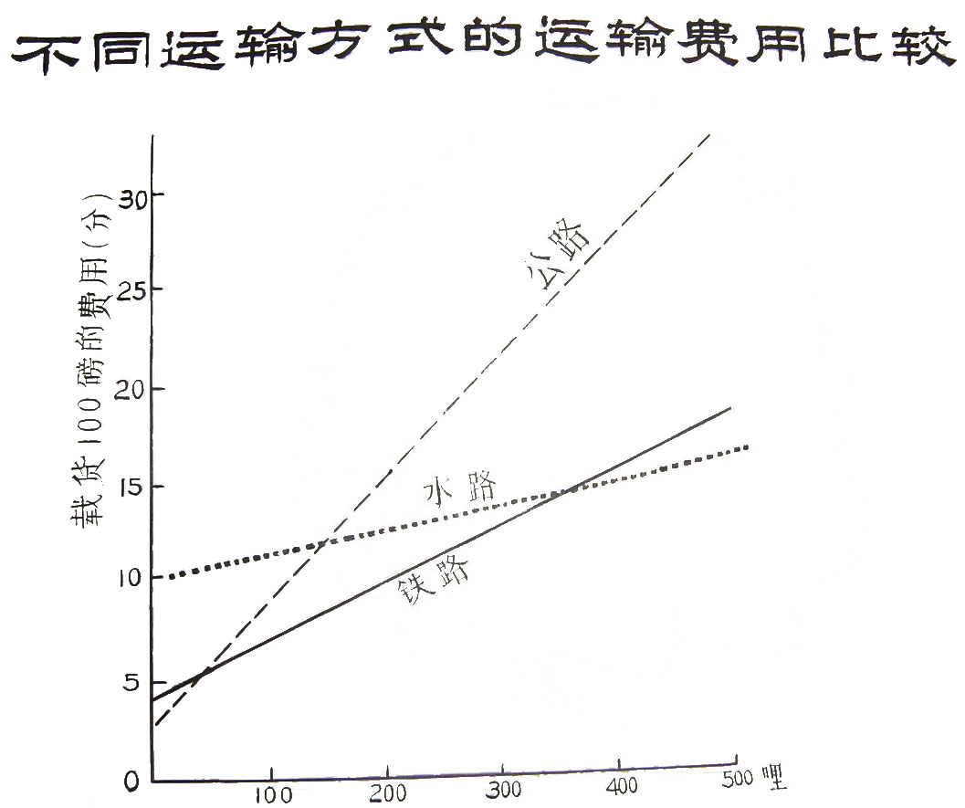

Slide 8
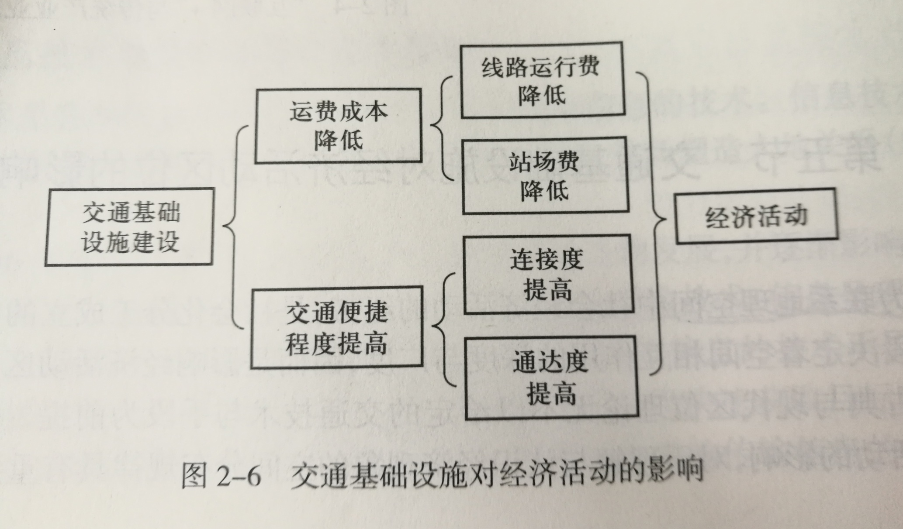

Slide 9
二、交通运输对区位选择影响的机理
2.运费成本对区位选择的影响
（1）端点区位优于中间区位的原理；
（2）线性运输费用的两种形式对经济活动区位影响
3.交通便捷程度对区位选择的影响

Slide 10
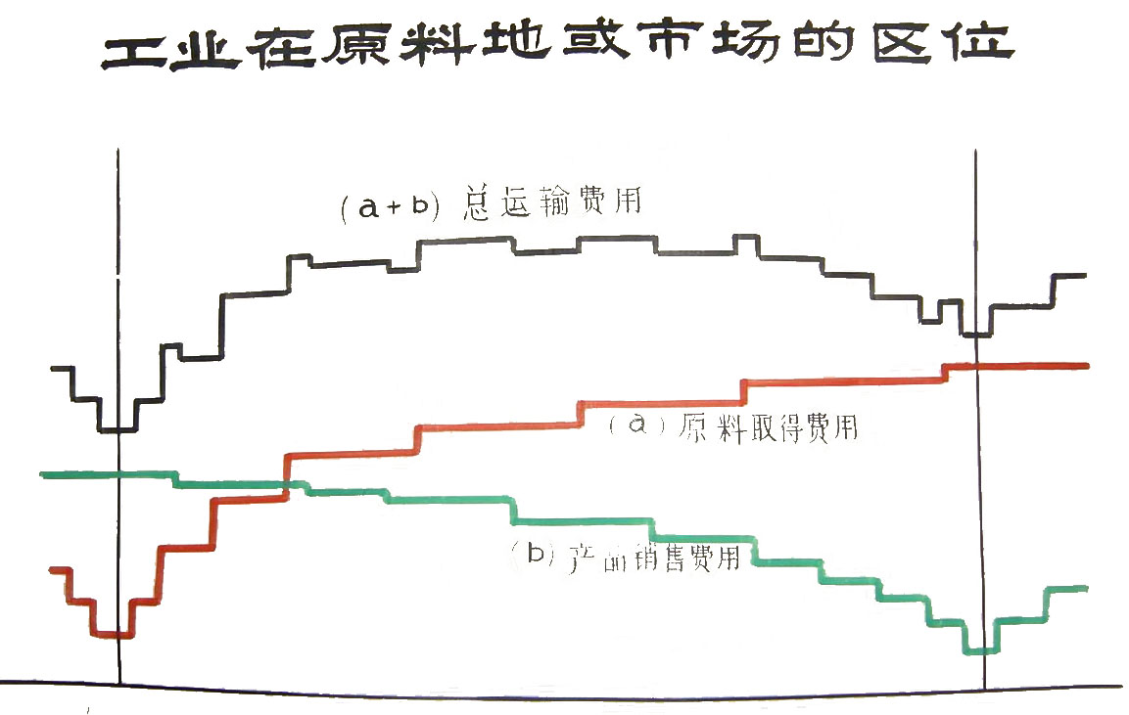
端点区位优于中间区位理论

Slide 11
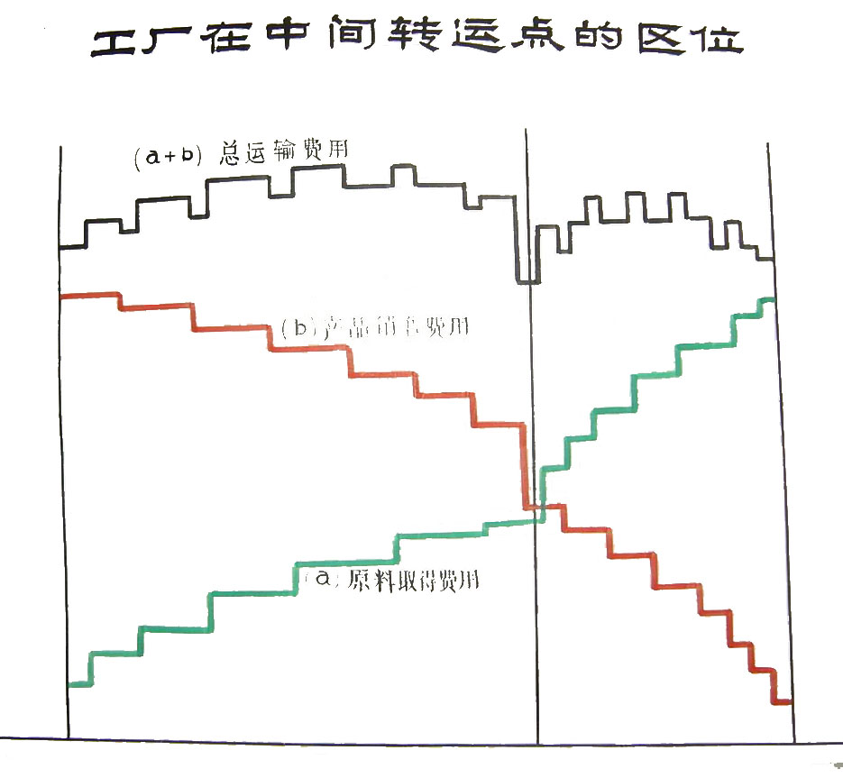
中间转运点区位最优理论

Slide 12
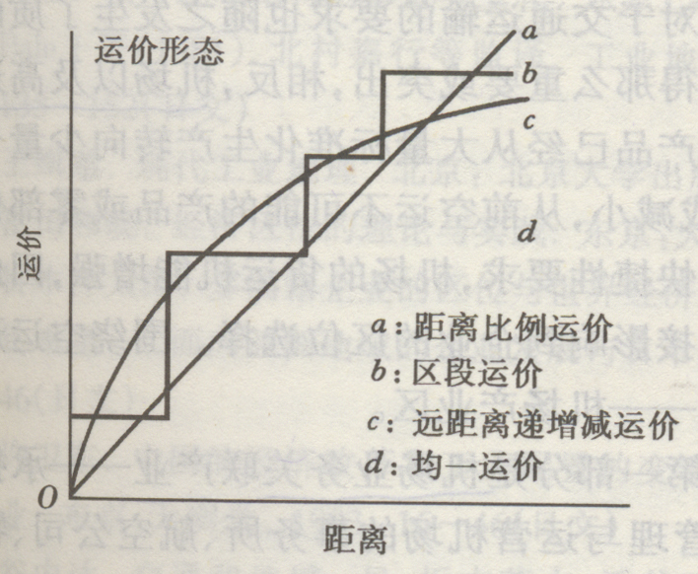
a
b
c
曲线线性运输费用与阶段式运输费用

Slide 13
交通便捷程度对区位选择的影响
网络连接度：网络的发达程度，即网络交通运输效率，β=E/V
网络通达度：
通达指数：网络内一个顶点到其他所有顶点的最短通路
分散指数：网络系统总的通达程度和联系水平
网络密度：单位面积内运输通路的总长度

Slide 14
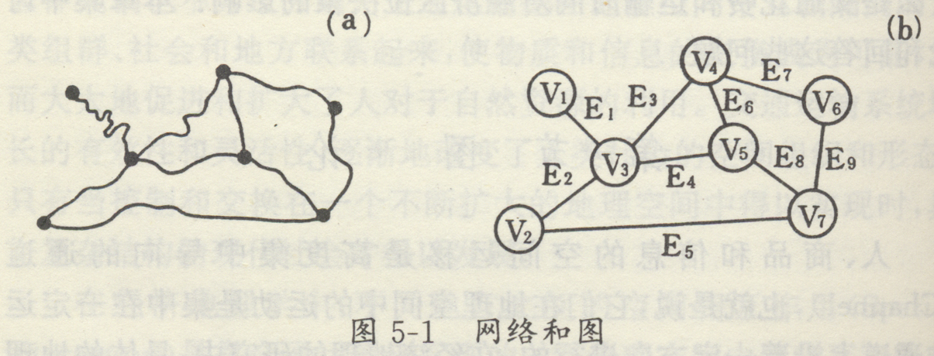

Slide 15


Slide 16
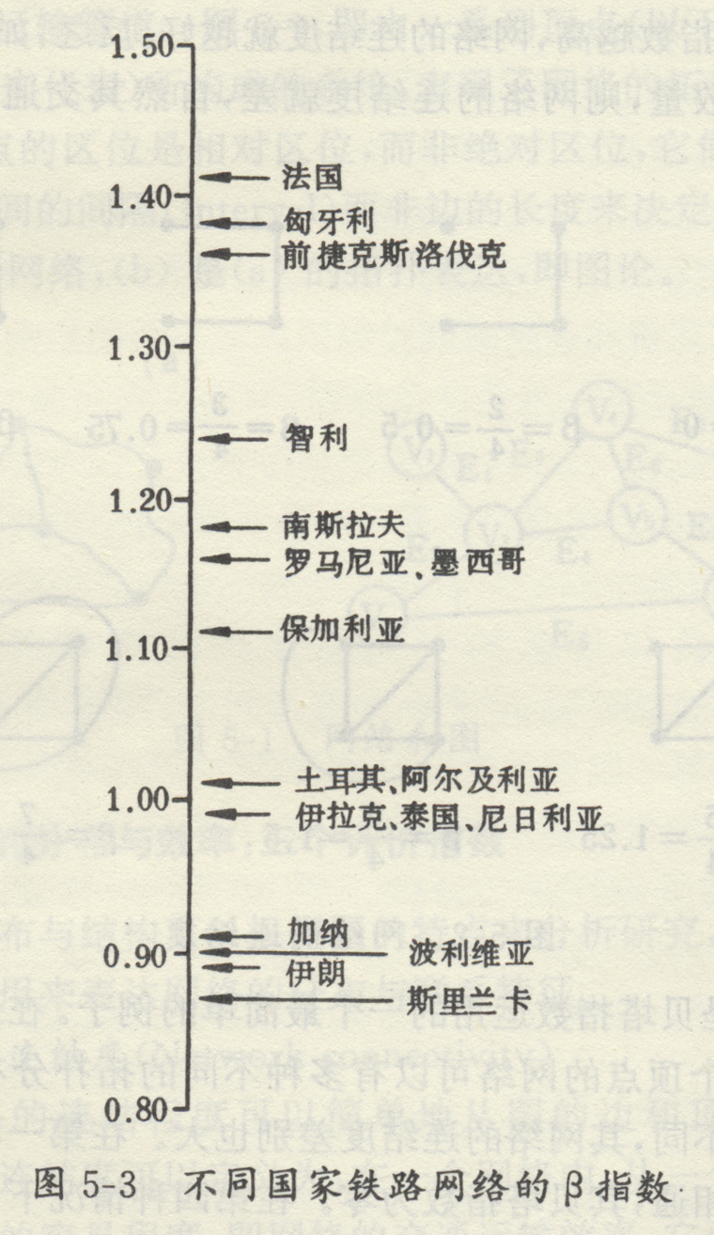

Slide 17
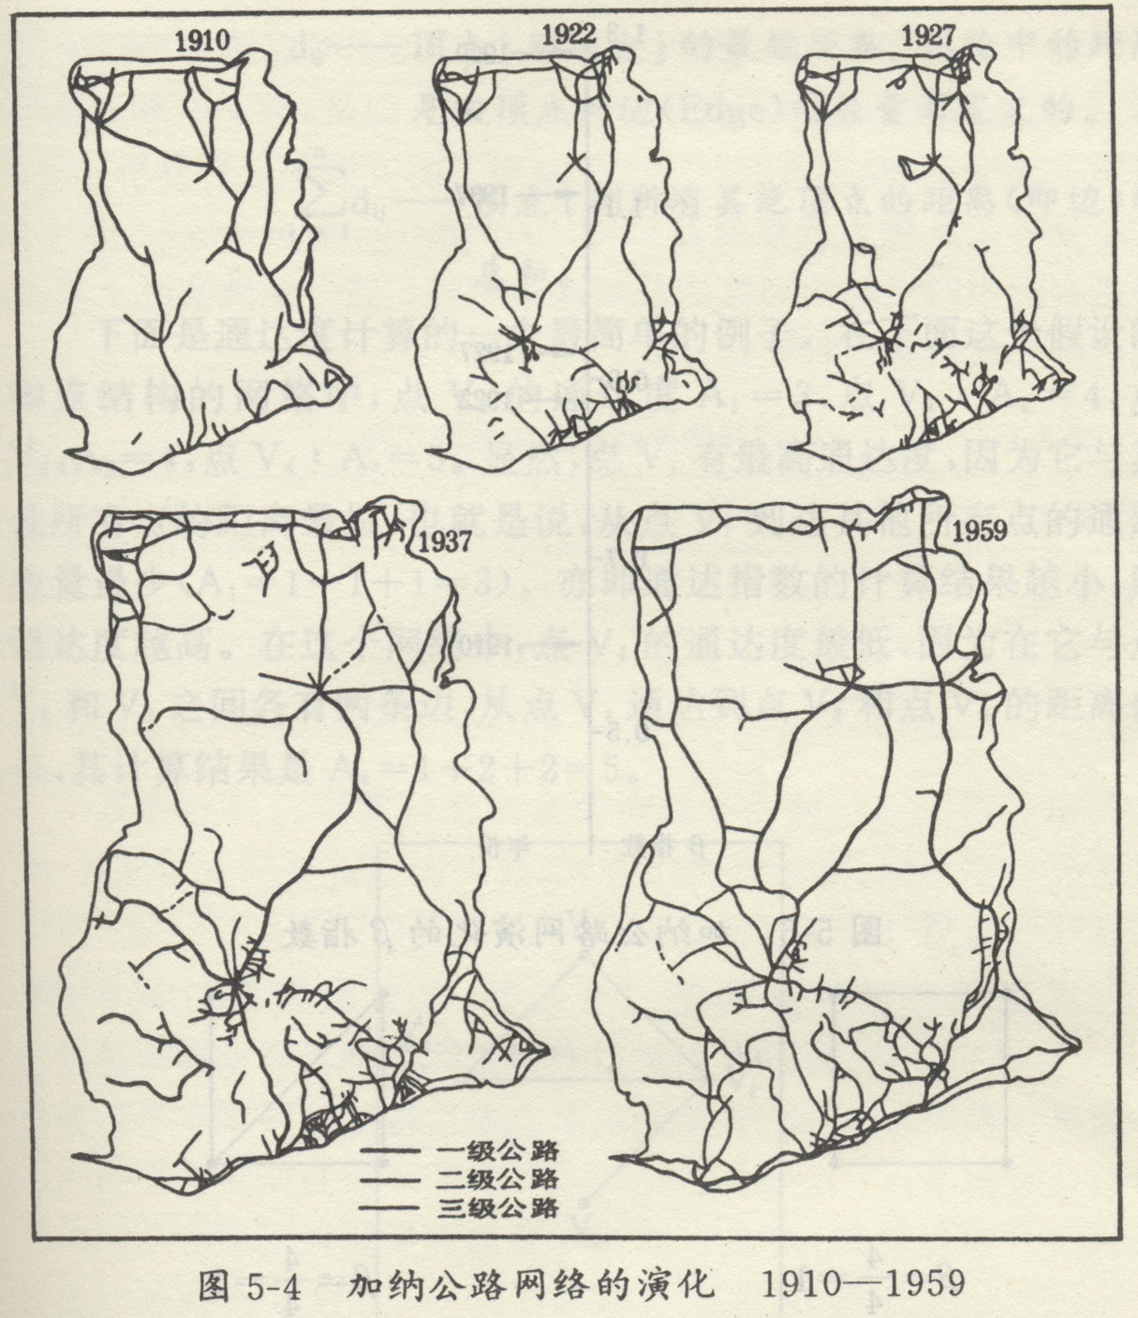

Slide 18
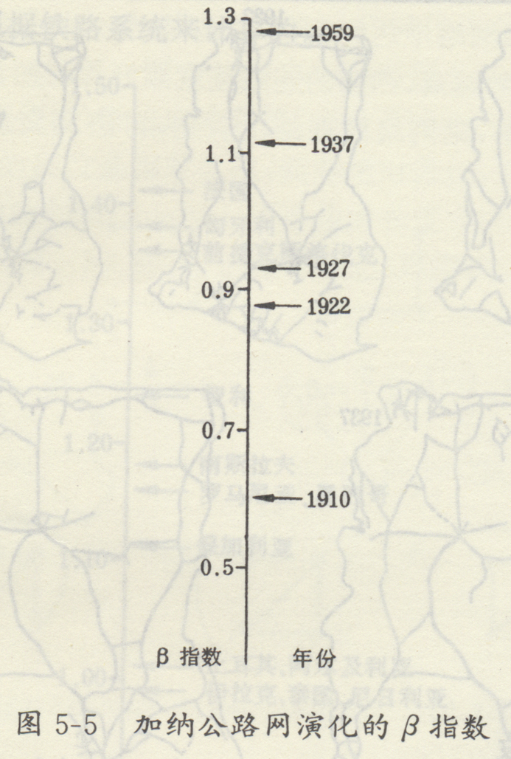

Slide 19
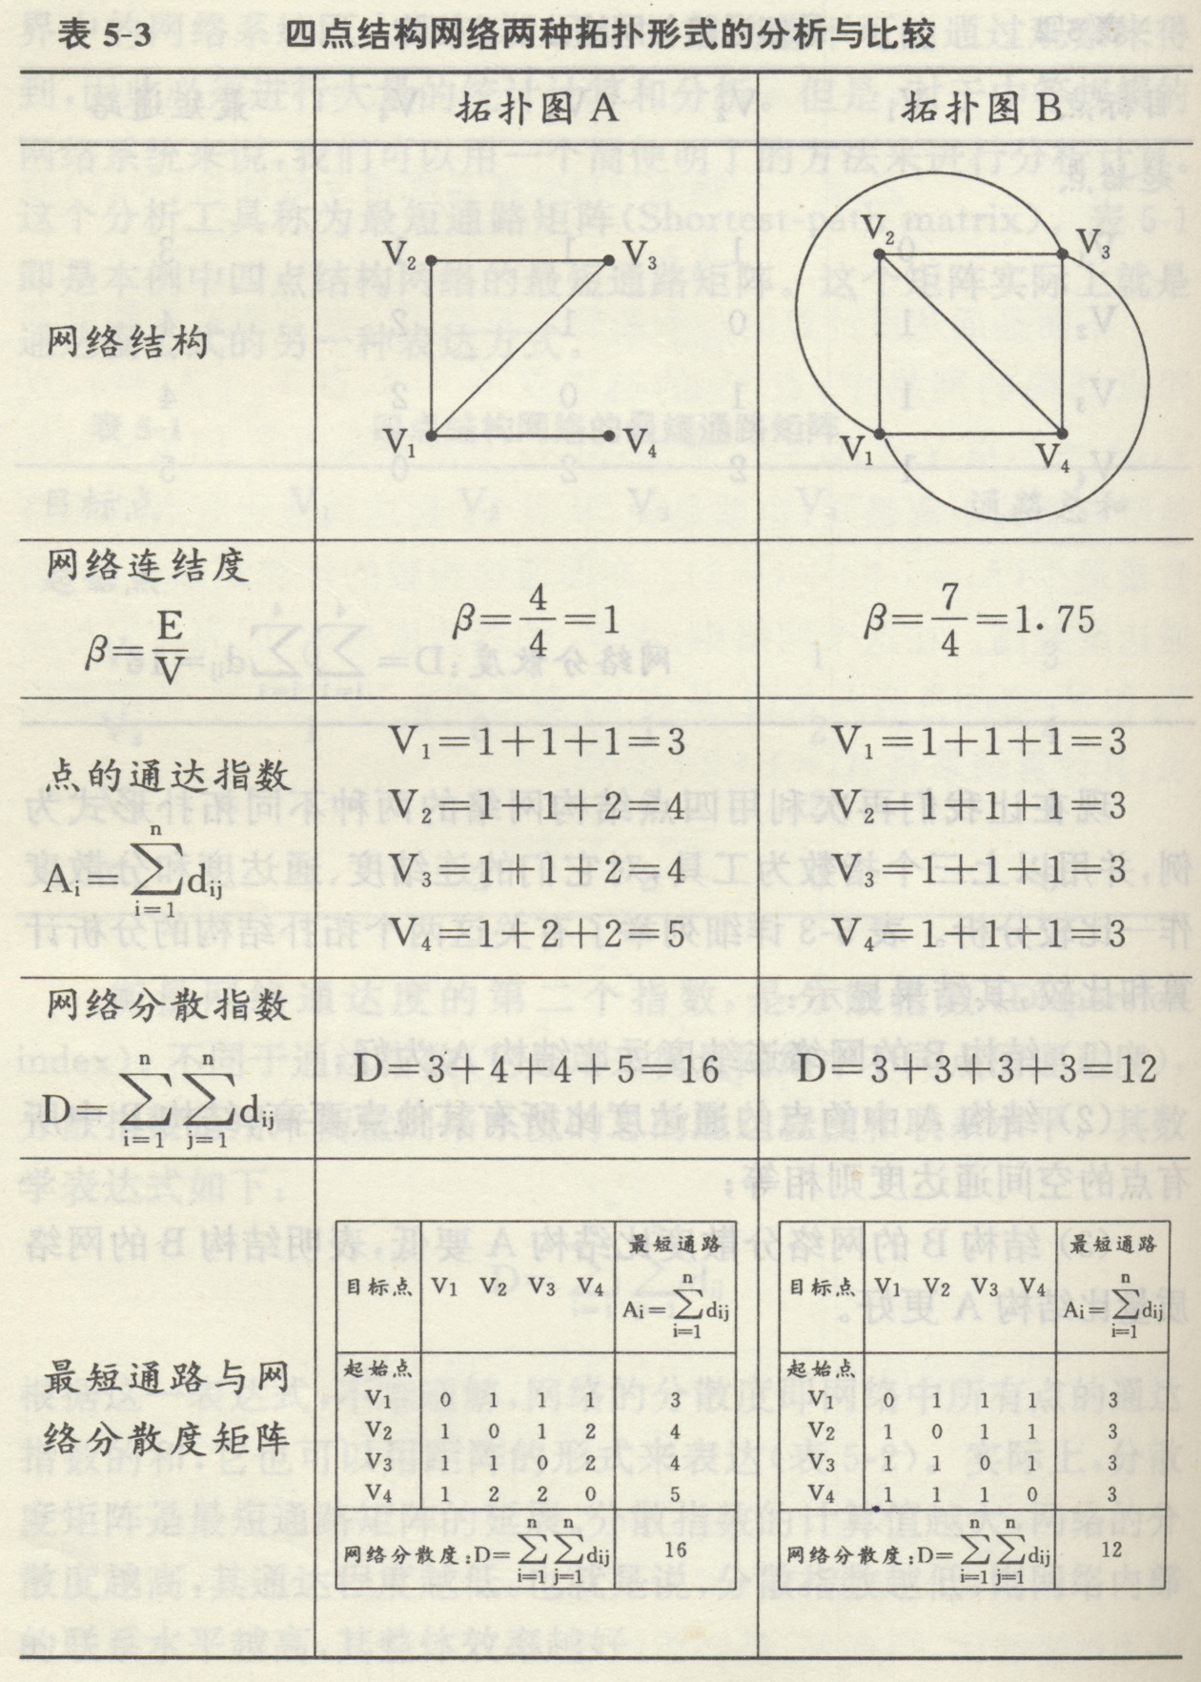

Slide 20
三、交通运输方式对区位选择的影响
公路运输（高速公路）
铁路运输（高铁）
水路运输
航空运输

Slide 21
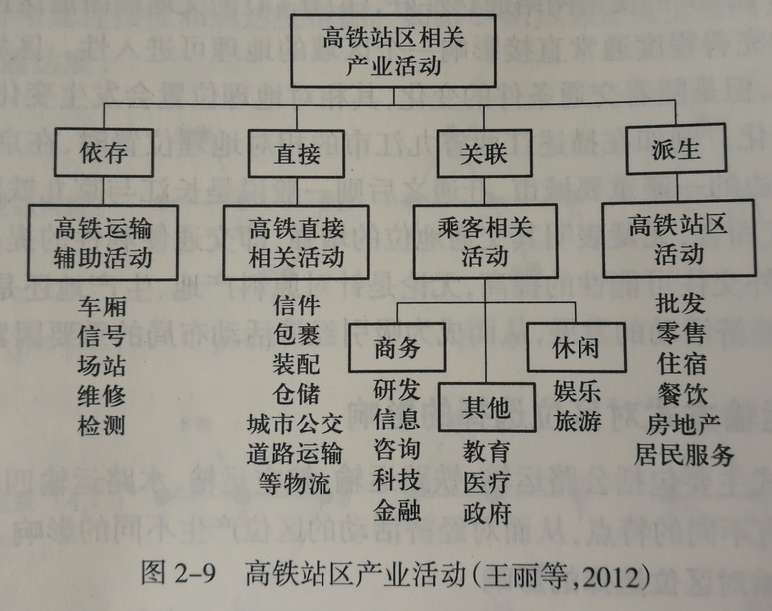

Slide 22
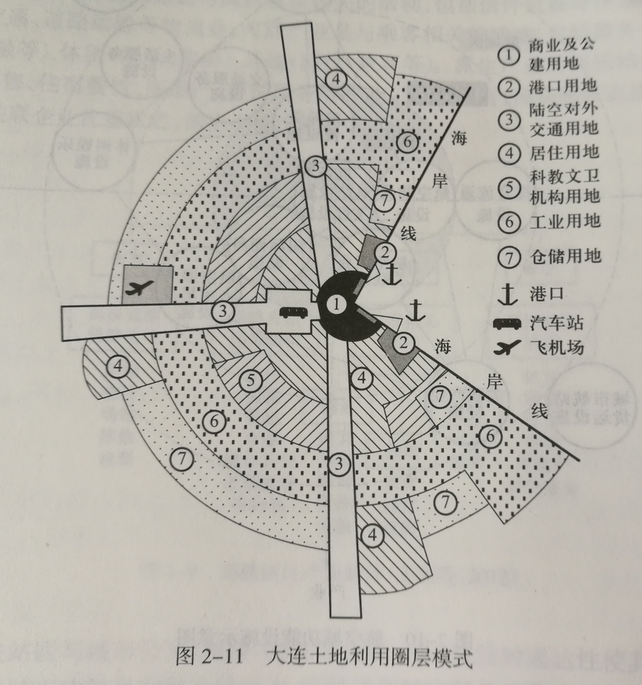

Slide 23
航空运输与经济活动区位
1. 航空港对产业布局的重要性
2.机场产业：
（1）机场业务关联产业
（2）机场周围地区发展的产业
试分析：机场建设与长乐市产业结构变化关系

Slide 24
